Slide 1
后缀数组
杜君

Slide 2

问题引入
问题一：给定两个字符串s1和s2，求解这两个串的最长公共子串
问题二：给定一个字符串s(|s| > 100000)
求出现次数最多的子串，要求子串长度大于L
求出现至少n次的字串，若存在多个，求出字典序最小的
………
都是关于子串的问题

Slide 3
后缀数组
后缀：
后缀是指从某个位置 i 开始到整个串末尾结束的一个特殊子串。
字符串 S 的从 i开头的后缀表示为 Suffix(S,i)，也就是 Suffix(S,i)=S[i..len(S)]。

Slide 4
后缀数组
后缀数组：
后缀数组 SA 是一个一维数组，它保存 1..n 的某个排列SA[1],SA[2],...SA[n]，并且保证Suffix(SA[i])<Suffix(SA[i+1]), 1≤i<n。也就是将S 的 n 个后缀从小到大进行排序之后把排好序的后缀的开头位置顺次放入 SA中。
名次数组
名次数组 Rank=SA⁻¹，也就是说若 SA[i]=j，则 Rank[j]=i，不难看出 Rank[i]保存的是 Suffix(i)在所有后缀中从小到大排列的“名次” 。

Slide 5
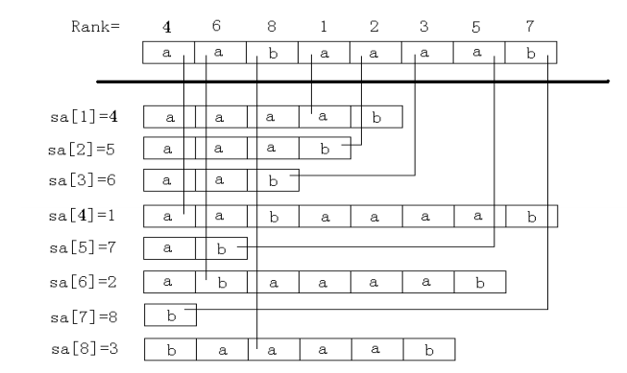
后缀数组
举例说明

Slide 6
后缀数组的应用
子串 == 后缀的公共前缀
因为相邻后缀数组的最长公共前缀用途很多
建立height数组存储公共前缀长度
所以这里我们可以对于sa数组，进行处理，求相邻sa数组的对应后缀的最长公共前缀
每一个最长公共前缀都对应一个重复子串
结合sa数组，我们可以解决很多问题

Slide 7
后缀数组的应用
1、可重叠的最长重复子串
思路：
求得后缀数组
求相邻后缀的最长公共前缀即height数组
height数组中最大的即为所求，根据对应的sa数组信息，输出子串
2、不可重叠的最长重复子串
方法和上边相同，只不过在c)步，我们需要验证可行的最长公共前缀，这里我们只需要判断对应相邻的sa数组值是不是大于最长公共前缀的长度即可

Slide 8
后缀数组的应用
最长回文子串
将整个字符串反转过来接到原字符串后面，中间用一个特殊字符隔开。之后就是求两个串的最长公共子串
若干问题
长度不小于k的公共子串的个数
给定n个字符串，求出现在不小于k个字符串的最长子串
……………

Slide 9
求解字符串的后缀数组
倍增算法
针对字符串s，用倍增的方法对每个字符开始的字符长度为2^{k}的字符串进行排序（我们称为k后缀数组），不够的可以认为补0，直到2^{k} = n（n为字符串长度），k初始化为0
对于串abaababc
a b a a b a b c
1 2 1 1 2 1 2 3
之后长度翻倍
ab ba aa ab ba ab bc c0
12 21 11 12 21 12 23 30
-> 2 3 1 2 3 2 4 5
abaa baab aaba abab babc abc0 bc00 c000
21 32 13 22 34 25 40 50
-> 2 5 1 3 6 4 7 8

Slide 10
求解字符串的后缀数组
当2^{k}=n 的时候，后缀已经排序好
倍增的次数为log(n)
在每次倍增排序中，采用基数排序(因为倍增的性质)，复杂度为O(n)，所以总体复杂度为O(nlogn)

Slide 11
求解后缀数组
基数排序
举例
12 32 78 91 87 67 36 35 73 64
根据个位划分
91 | 12 32 | 73 | 64 | 35 | 36| 87 67| 78
根据十位划分
12| 32 35 36| 64 67| 73 78| 87| 91
所以O(n)时间内完成

Slide 12
后缀数组代码
int wa[maxn],wb[maxn],wv[maxn],ws[maxn];
int cmp(int *r,int a,int b,int l)
{return r[a]==r[b]&&r[a+l]==r[b+l];}
void da(int *r,int *sa,int n,int m){
int i,j,p,*x=wa,*y=wb,*t;
for(i=0;i<m;i++) ws[i]=0;
for(i=0;i<n;i++) ws[x[i]=r[i]]++;
for(i=1;i<m;i++) ws[i]+=ws[i-1];
for(i=n-1;i>=0;i--) sa[--ws[x[i]]]=i;
for(j=1,p=1;p<n;j*=2,m=p) {
for(p=0,i=n-j;i<n;i++) y[p++]=i;
for(i=0;i<n;i++) if(sa[i]>=j) y[p++]=sa[i]-j;
for(i=0;i<n;i++) wv[i]=x[y[i]];
for(i=0;i<m;i++) ws[i]=0;
for(i=0;i<n;i++) ws[wv[i]]++;
for(i=1;i<m;i++) ws[i]+=ws[i-1];
for(i=n-1;i>=0;i--) sa[--ws[wv[i]]]=y[i];
for(t=x,x=y,y=t,p=1,x[sa[0]]=0,i=1;i<n;i++)
x[sa[i]]=cmp(y,sa[i-1],sa[i],j)?p-1:p++;
}
return;
}

Slide 13
后缀数组代码
for(i=0;i<m;i++) ws[i]=0;
for(i=0;i<n;i++) ws[x[i]=r[i]]++;
for(i=1;i<m;i++) ws[i]+=ws[i-1];
for(i=n-1;i>=0;i--) sa[--ws[x[i]]]=i;
第一次基数排序

Slide 14
后缀数组代码
for(p=0,i=n-j;i<n;i++) y[p++]=i;
for(i=0;i<n;i++) if(sa[i]>=j) y[p++]=sa[i]-j;
基数中的低位排序
for(i=0;i<n;i++) wv[i]=x[y[i]];
for(i=0;i<m;i++) ws[i]=0;
for(i=0;i<n;i++) ws[wv[i]]++;
for(i=1;i<m;i++) ws[i]+=ws[i-1];
for(i=n-1;i>=0;i--) sa[--ws[wv[i]]]=y[i];
基数中的高位排序

Slide 15
